Slide 1

DIGITÁLNÍ UČEBNÍ MATERIÁL
Číslo projektu | CZ.1.07/1.5.00/34.0691
Číslo materiálu | VY_32_INOVACE_CH12
Název školy | Církevní střední odborná škola Bojkovice Husova 537, Bojkovice 68771
Autor | RNDr. Anna Priessnitzová
Vzdělávací oblast | Přírodovědné vzdělávání
Vzdělávací obor | Základy přírodních věd - chemie
Tématický okruh | Vybrané kapitoly z anorganické chemie
Téma | Kovy III.
Ročník | 2. M
Datum tvorby | 4.2. 2014
Anotace | Prezentace se týká učiva o hliníku, cínu a olovu, jejich vlastnostech, sloučeninách a praktickém využití. Motivuje žáky k aktivnímu zájmu o probírané učivo, zahrnuje ekologický aspekt zpracování kovů.
Metodický pokyn | Prezentace je určena jako výkladový materiál, lze ji rovněž využít k zopakování a procvičení učiva. Navazuje na ni pracovní list.
Pokud není uvedeno jinak, použitý materiál je z vlastních zdrojů autora.

Slide 2
Kovy III.A a IV. A skupiny periodického systému prvků

Slide 3
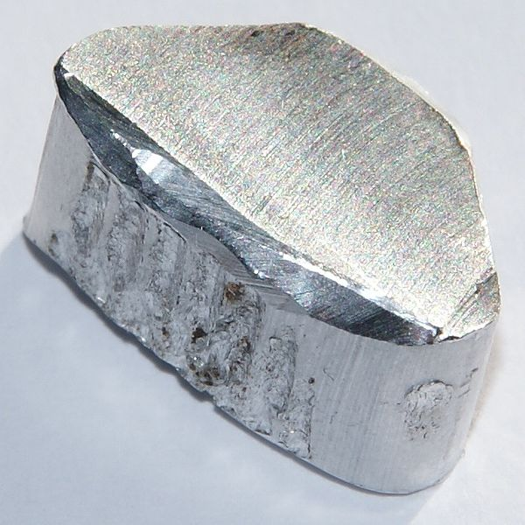
III.A skupina: B, Al, Ga, In, Tl
Vlastnosti hliníku :
velmi lehký kov bělavě šedé barvy, kujný, elektricky velmi dobře vodivý. Hliník je v čistém stavu velmi reaktivní, na vzduchu se rychle pokryje tenkou vrstvičkou oxidu Al₂O₃, která ho chrání před další oxidací.
Největší praktický význam má Al – Hliník

Slide 4
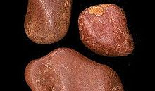
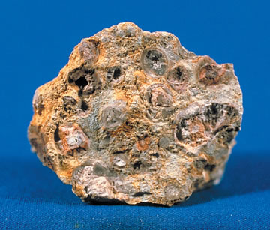
Výskyt Al v přírodě
Bauxit Al₂O₃ . x H₂O
nejdůležitější ruda pro získávání hliníku
Kryolit Na₃AlF₆
Křemičitany
(živce, slída, jíly)
Korund – minerál
Odrůdy korundu :
safír a rubín

Slide 5
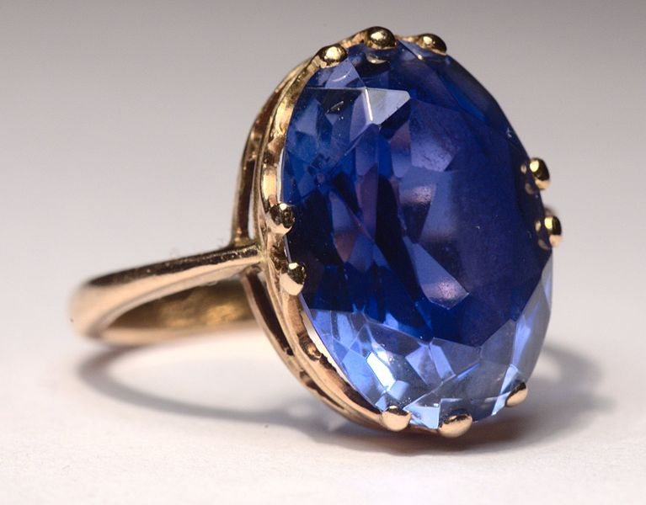
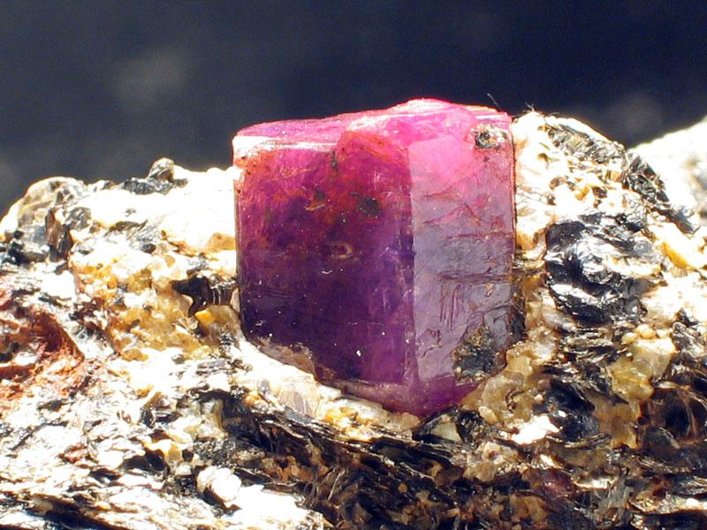
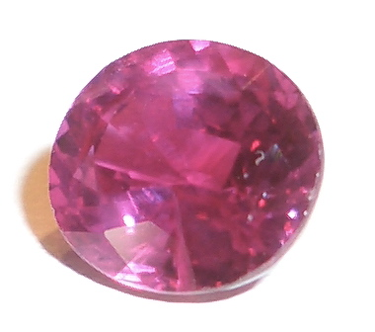
Drahé kameny – odrůdy korundu Al₂O₃
Safír Rubín

Slide 6
Slitiny hliníku (Al + Mg,Cu,Mn,Si,Fe,Zn)
Dural - slitina Al+Cu+Mg
Na rozdíl od hliníku má mnohem větší pevnost a tvrdost, přitom je lehký a odolný proti korozi. Využívá se jako materiál pro letecký a automobilový průmysl, při výrobě výtahů, jízdních kol, lehkých žebříků apod.
Aluminotermická reakce - metoda výroby některých kovů (Cr, Mn, Mo, V ) z jejich oxidů za použití hliníku jako redukčního činidla.
Cr₂O₃ + 2 Al → 2 Cr + Al₂O₃
Při této reakci se uvolňuje značné množství tepla, této reakce se využívalo ke svařování ocelových kolejnic.
2 Al + Fe₂O₃ → Al₂O₃ + 2 Fe

Slide 7
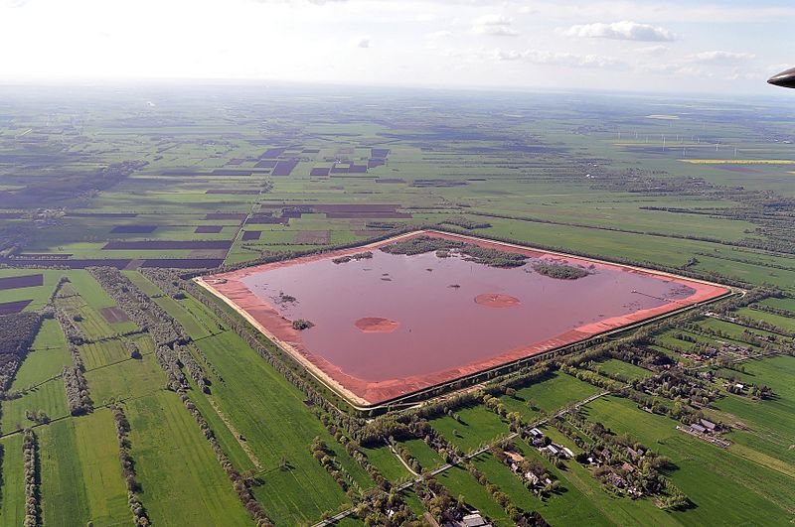
Výroba hliníku
Výroba hliníku je velmi náročná po stránce energetické a ekologické.
Bauxit reaguje s koncentrovaným louhem, dochází přitom k velké spotřebě vody, znečištění ovzduší a produkci velkého množství pevných odpadů (silně zásaditých kalů).
Hliník je co se výroby týká velmi náročný materiál. Vyrábí se z bauxitu, který se těží povrchově.

Slide 8
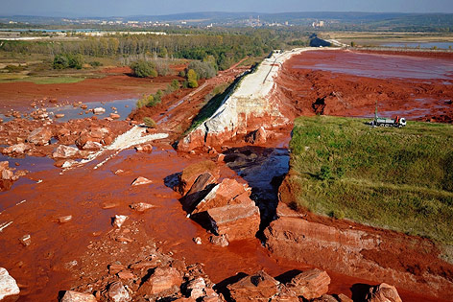
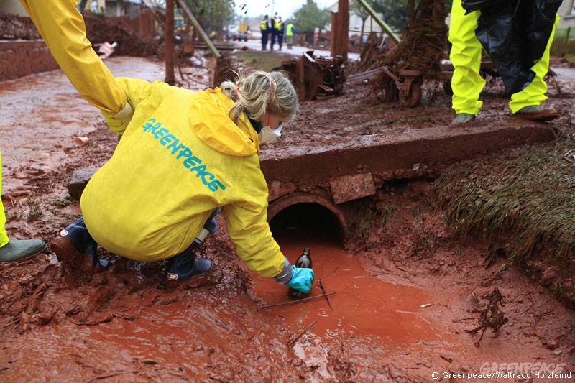
V r. 2010 došlo k úniku jedovatých kalů z maďarské hliníkárny.
Ekologickou katastrofou bylo zamořeno 40 km², likvidace škod na životním prostředí trvá dodnes.

Slide 9
Proces výroby hliníku se skládá ze dvou nezávislých částí :
příprava čistého oxidu hlinitého z bauxitu
elektrolytická výroba čistého hliníku.
Z důvodů velké náročnosti výroby je plýtváním výroba jednorázových hliníkových předmětů - plechovek na nápoje apod. Systém recyklace hliníkových předmětů není dostatečně propracovaný, sběrné kontejnery na Al odpad se vyskytuji jen sporadicky.
Příklady obalů z Al, které lze třídit :
Plechovky od piva, limonád, energy drinků, fólie od jogurtů, pomazánek, sýrů, hliníkové fólie od čokolád
víčka zavařovacích sklenic omnia, hliníkové nádobí (příbory, hrnce, ešusy, konvice), plechy,
konstrukce stanů, lehátek, pergol, lyžařské hole.

Slide 10
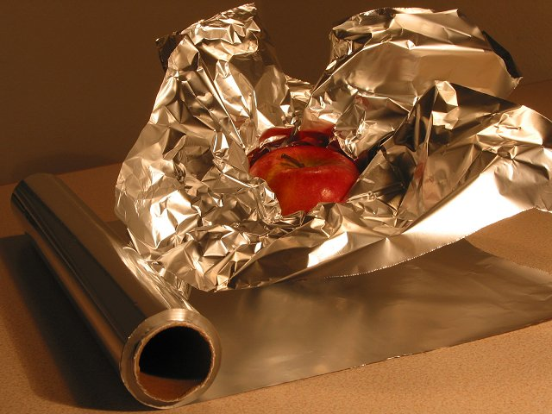
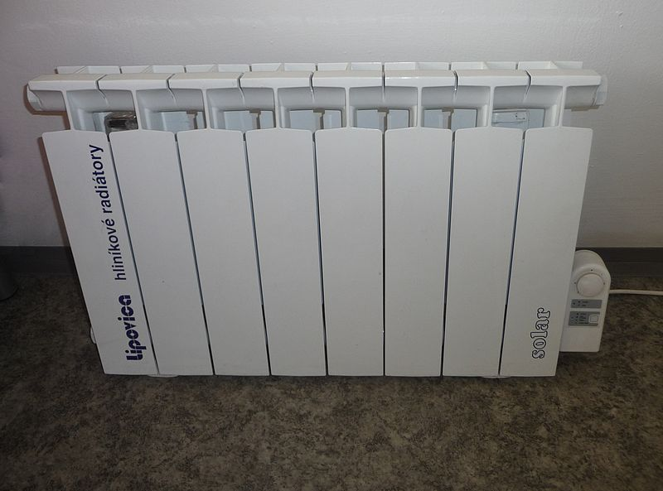
Využití hliníku
Výroba Al vodičů, alobal
Slitiny hliníku
Al₂O₃ se využívá k výrobě
porcelánu, zubních plomb
hliníkový radiátor

Slide 11
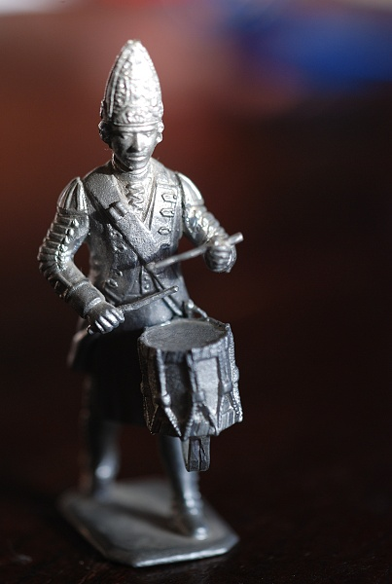
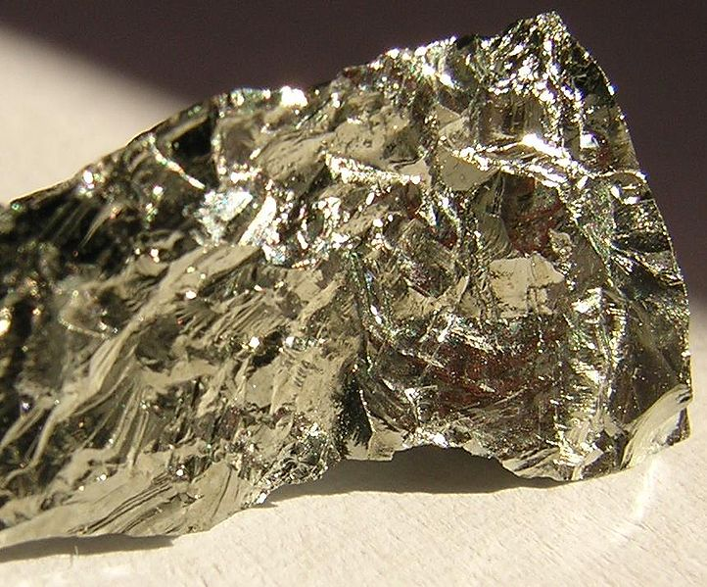
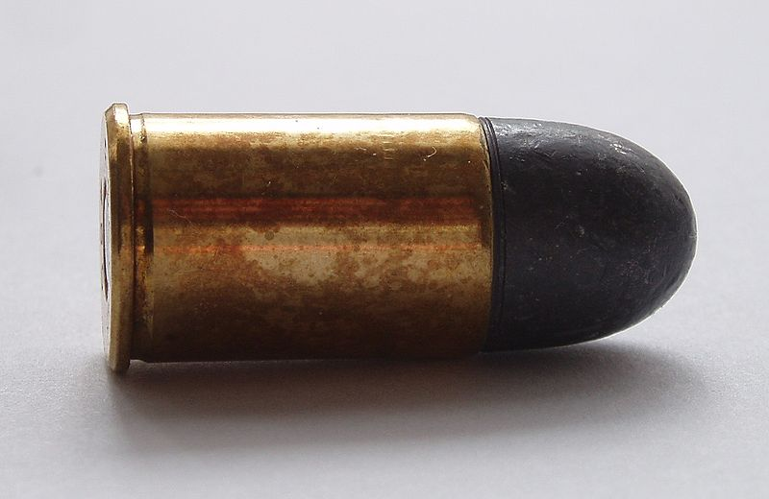
IV.A skupina : Ge, Sn, Pb
Germanium – polokov
získává se při zpracování uhlí, využívá se k výrobě polovodičů v radiotechnice, TV a optických vláken.
Cín
Olovo

Slide 12
Cín - Sn
Stříbrolesklý kov, kujný, tažný . Má velmi nízký bod tání a je dobře kujný a odolný vůči korozi.
Patří mezi kovy, které jsou známy lidstvu již od starověku především jako součást slitiny - bronzu (cín + měď).
Využití v potravinářství při dlouhodobém uchovávání potravin (pocínování konzerv, cínové fólie - staniol)
umělecké předměty, cínové nádoby, talířů
při výrobě slitin (bronz, pájky, ložiskový kov, liteřina, varhanní kov)

Slide 13
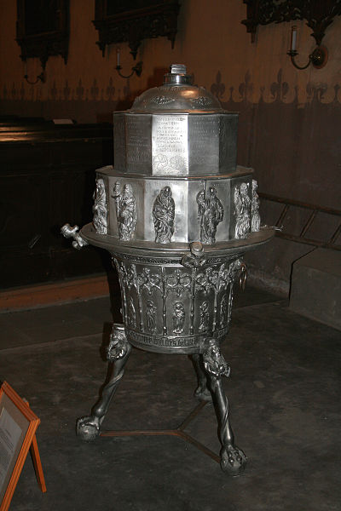
Výskyt cínu v přírodě :
ruda cínovec SnO₂
Výroba cínu
redukcí koksem
SnO₂ + 2 C → Sn + 2 CO
Cínový mor :
Předměty z cínu
se v nevytápěných
místnostech
(pod 13ºC)
rozpadají.
Cínová křtitelnice
Cínová křtitelnice

Slide 14
Olovo - Pb
Těžký toxický kov, který je znám lidstvu již od starověku. Nadměrné užívání olova bylo jedním z faktorů, který přispěl k zániku římské říše.
Olovo má velmi nízký bod tání a je dobře kujné a odolné vůči korozi.
Olovo velmi účinně pohlcuje rentgenové záření a gama paprsky. Slouží proto jako ochrana na pracovištích, kde se s elektromagnetickým zářením pracuje (obsluha rentgenů).

Slide 15
Využití olova
Slitiny olova : s cínem, antimonem, stříbrem
(pájky, ložiskový kov, liteřina)
Elektrické akumulátory, olovnaté běloby
Olovnaté sklo
Výroba olověných vodovodní trubek s cínovou vložkou
Suřík - Pb₃O₄, výroba antikorozních nátěrů
Tisíce tun jedovatého olova se ročně do životního prostředí dostává vinou myslivců, lovců a rybářů, kteří používají olověné broky a olůvka.

Slide 16
ZDROJE:
http://commons.wikimedia.org/wiki/File:Aluminium-4.jpg
http://cs.wikipedia.org/wiki/Hlin%C3%ADk
http://commons.wikimedia.org/wiki/File:Sapphire_ring.jpg
http://upload.wikimedia.org/wikipedia/commons/0/00/Rubin%2C_biotyt%2C_Ihosy%2C_Madagaskar.JPG
http://commons.wikimedia.org/wiki/File:Ajka_accident_d38e36f0e9_b.jpg
http://www.greenpeace.org/austria/de/themen/umweltgifte/was-wir-tun/umweltkatastrophen/
http://commons.wikimedia.org/wiki/File:Luftaufnahmen_Nordseekueste_2012-05-by-RaBoe-478.jpg
http://commons.wikimedia.org/wiki/File:Lipovica_radiator_(1).jpg
http://commons.wikimedia.org/wiki/File:Alufolie1.jpg
http://commons.wikimedia.org/wiki/File:Cut_Ruby.jpg
http://commons.wikimedia.org/wiki/File:Bauxite.jpg
http://commons.wikimedia.org/wiki/File:Mineraly.sk_-_bauxit.jpg
http://commons.wikimedia.org/wiki/File:Germanium.jpg
http://commons.wikimedia.org/wiki/File:C%C3%ADnov%C3%BD_voj%C3%A1%C4%8Dek.jpg
http://commons.wikimedia.org/wiki/File:450_Corto_-_LR_-_Fiocchi_-_1.jpg
http://cs.wikipedia.org/wiki/C%C3%ADn
http://commons.wikimedia.org/wiki/File:Jarom%C4%9B%C5%99_Mikul%C3%A1%C5%A1_k%C5%99titelnice.jpg
BANÝR, Jiří a kolektiv: Chemie pro střední školy. Praha: SPN, 1995.

